Slide 1
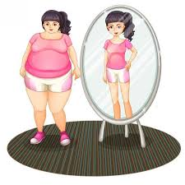
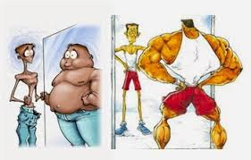
Distúrbios alimentares causados pela pressão estética
Homens Mulheres

Slide 2
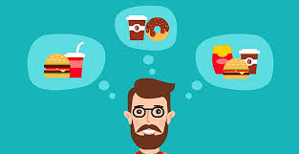
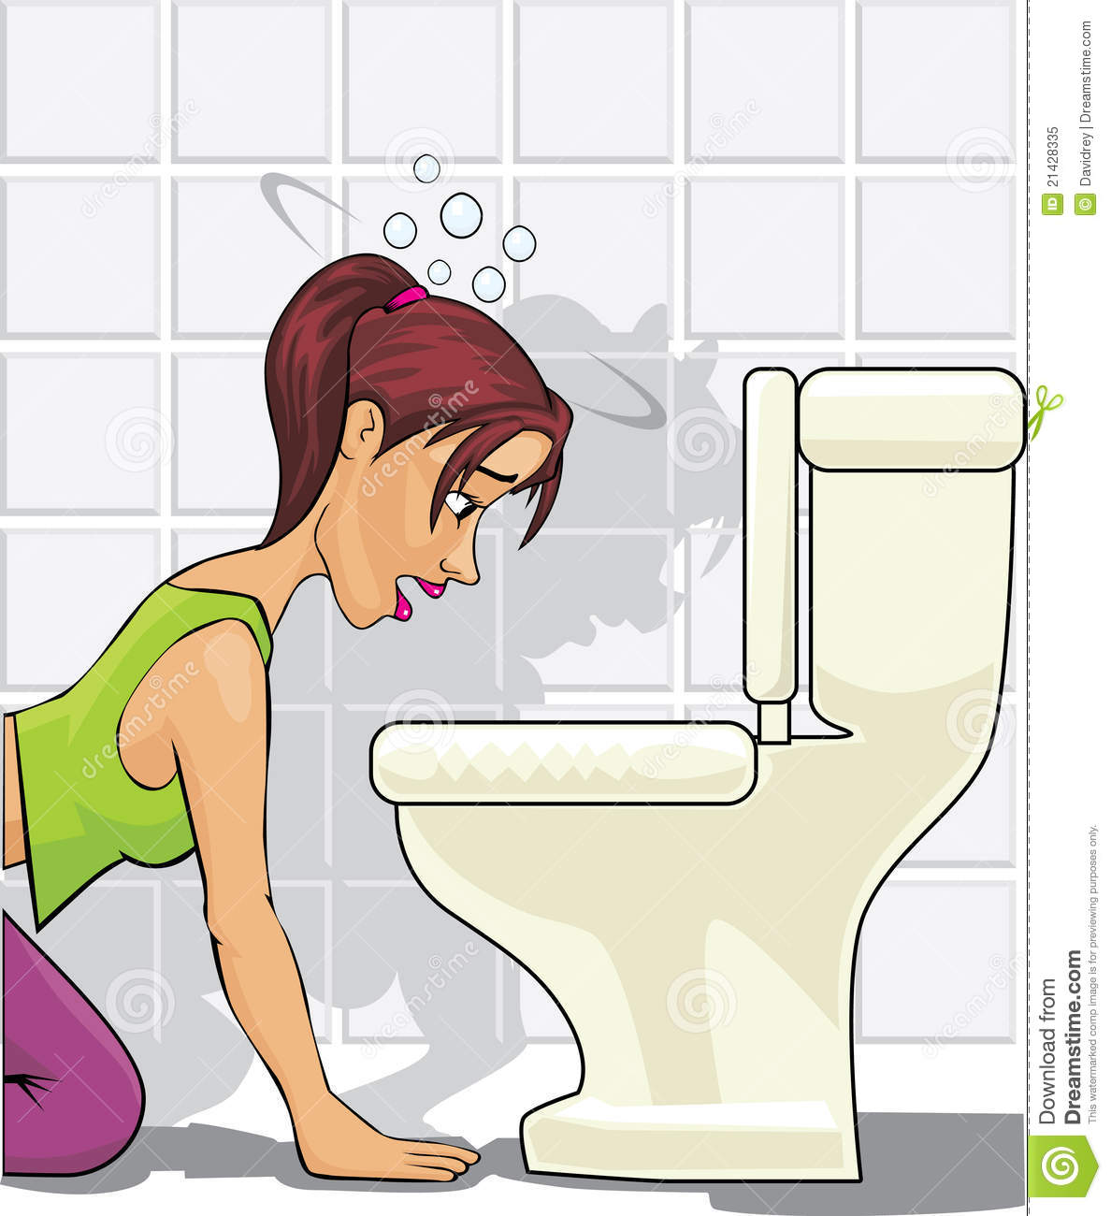
O que é o distúrbio alimentar?
É o processo físico e mental presente quando uma pessoa começa a ter uma relação difícil com a comida, como a redução sem controle da ingestão de alimentos ou da compulsão extrema dos mesmos. A pessoa também desenvolve sentimentos de muita angústia ou preocupação com o corpo, peso ou forma.

Slide 3
O que é a pressão estética?
A pressão estética, como o próprio nome sugere, é aquela pressão social difundida, em suma, pela mídia. Ela nos leva a nos sentirmos insatisfeitos com nossa imagem, com nosso corpo, com nosso rosto e nossas diferenças, nos fazendo procurar nos encaixar em um padrão. É tão sutil e presente em nossas vidas que muita gente nem acha que sofre. Todo mundo sofre pressão estética, homens, mulheres e etc, cada um com seu grau de cobrança, claro. Vivemos em um tempo onde nossa imagem é cada vez mais valorizada, antes mesmo de nos conhecermos. Essa imagem, segundo o que nos é imposto, precisa atingir padrões irreais e quase inatingíveis para nos causar insatisfação e nos levar a um consumo excessivo para tentar nos enquadrar.

Slide 4
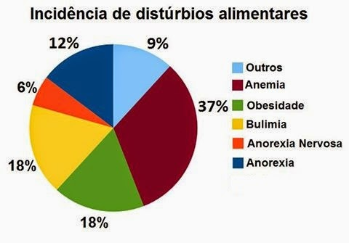
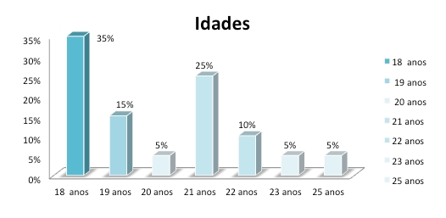
Principais alvos:
Crianças de 5 a 9 anos
Adolescentes de 15 a 21 anos
Pessoas com baixa autoestima
Mulheres(a cada um homem,nove mulheres sofrem com esses disturbio
+grafico

Slide 5
Tipos mais comuns:
-Anorexia: As pessoas se auto avaliam com excesso de peso, acabam praticando exercícios físicos exagerados e usando indevidamente remédios como: laxantes, diuréticos (auxiliam na eliminação do sódio) e entre outros;
-Bulimia Nervosa: As pessoas comem demasiadamente, tem vômitos forçados, usam remédios que auxiliam na perda de nutrientes, também fazem exercícios exagerados, jejum e muitas vezes em segredo por sentirem vergonha e desprazer. Apesar disso, as pessoas conseguem se manter com o peso considerado saudável pelo IMC;
-Transtorno de Compulsão Alimentar: É um dos mais comuns, pode ocorrer com pessoas que perdem o controle com o consumo de alimentos. Ao contrario das outras, os portadores desse distúrbio não apresentam atividades compensatórias (jejum e exercícios). Os pacientes costumam ter obesidade, o que futuramente pode ocasionar um problema cardiovascular.
*Culpa, vergonha e angustia podem levar a uma compulsão excessiva .

Slide 6
Outros exemplos:
Hipergafia: A hipergafia deriva de um transtorno mental, onde o paciente sofre de problemas traumáticos que enfrentou em algum momento da vida. Entre eles estão: perda de uma pessoa querida ou até de bens materiais e acidentes.
Ortorexia: Está relacionada com a obsessão por alimentos saudáveis e nutritivos de forma exagerada. Ou seja, a pessoa diagnosticada com ortorexia excluiu uma grande quantidade de alimentos com químicas, agrotóxico ou aditivos.
TCAP: O paciente com TCAP consome alimentos em grande quantidades em um período de tempo demarcado – mais comum, a cada duas horas. Estima-se que entre 27 e 47% das pessoas que fazem cirurgia bariátrica tenham esse transtorno. O que o diferencia da bulimia nervosa é a não utilização dos métodos compensatórios – laxantes, vômitos e diuréticos.

Slide 7
Conclusão
A sociedade atual com a sua valorização e culto a magreza, faz com que a obesidade seja uma condição altamente estigmatizada e rejeitada, e isso tem feito com que as pessoas busquem frenéticamente um “corpo ideal”, predispondo os vulneráveis a desenvolver doenças. Os meios de comunicação são provavelmente os mais poderosos métodos ultilizados pelas indústrias de dietas e cirurgia plástica para reforçar a associação da magreza com o sucesso, poder e atratividad, eles convencem o público de que o corpo pode ser moldado e estabelecem padrões corporais impossíveis De serem atingidos pela maioria
Causando os distúrbios alimentares e fazendo com que as pessoas influenciadas reduzam drásticamente a sua alimentação ou se alimentem de maneira compulsiva

